Slide 1
Vetenskapsfilosofi

Slide 2

Y125 Tieteellisen tutkimuksen perusteet:Tieteellinen ajattelu
“kritisk vetenskaplig läskunnighet”
2 – 3 sp
Notes:
Kurssin tavoitteena on kehittää opiskelijan kriittistä tieteellistä lukutaitoa. Kurssin luento-osassa opiskelija perehtyy tieteellisen ajattelun ja
argumentaation yleisiin periaatteisiin ja sen harjoitusosassa hänen tehtävänään on soveltaa näitä periaatteita johonkin julkisessa sanassa käytyyn, häntä itseään kiinnostavaan ja hänen koulutusalaansa sivuavaan “tiededebattiin”.

Slide 3
to 12.3 sal 1401
fre 20.3 sal 6404
fre 27.3 sal 6406
ons 1.4 sal 6406
to 9.4 sal 6201
to 16.4 sal 6201
to 23.4 sal 6201
to 7.5 sal 6201 (tent)

Slide 4
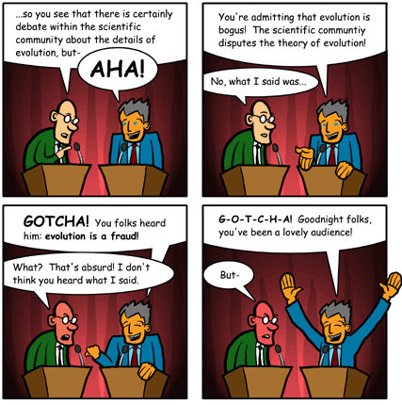
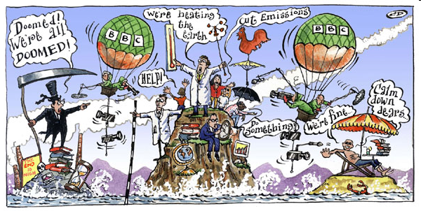
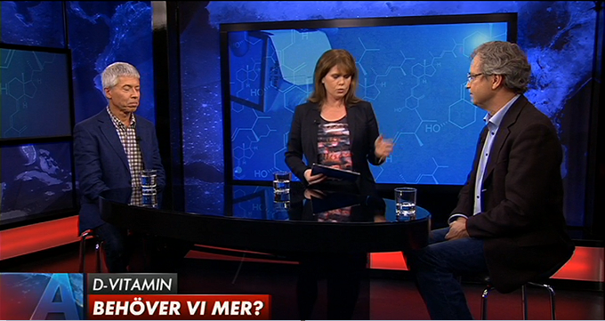
Deltagarna analyserar (populär) vetenskapsdebatt eller debattinlägg.
Notes:
Kurssin harjoitusosassa opiskelija perehtyy oman valintansa mukaan johonkin julkisessa sanassa (esim. lehtien yleisönosastoissa) käytyyn “debattiin” jostain aiheesta, joka liittyy hänen opiskelualaansa (kuten esim. metsätalouden/maatalouden ympäristövaikutukset, metsien sertifiointi,
muuntogeeniset organismit, tuotantoeläinten kohtelu, ravintokysymykset jne.) ja tekee siitä nk. argumentaatioanalyysin eli erittelee ja arvioi sitä niiden kriittistä ajattelua ja argumentaatiota koskevien pelisääntöjen valossa, joita kurssin luennoilla on käsitelty. Analyysissä ja sen tulosten raportoinnissa opiskelijan on käytettävä jotain argumenttien mallintamiseen ja arviointiin suunniteltua ohjelmaa (esim. Rationale-ohjelmaa).

Slide 5
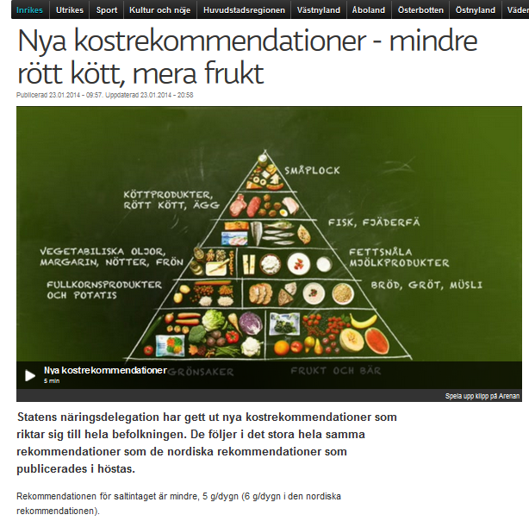

Slide 6
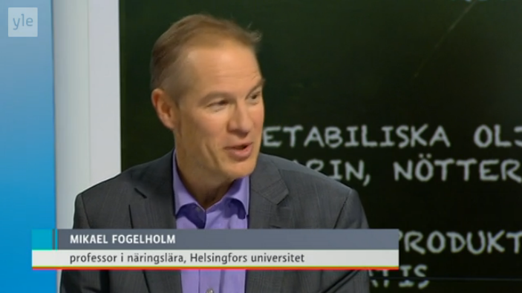

Slide 7
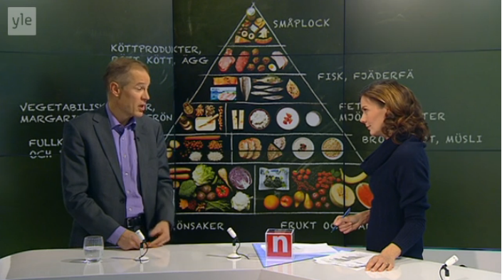

Slide 8
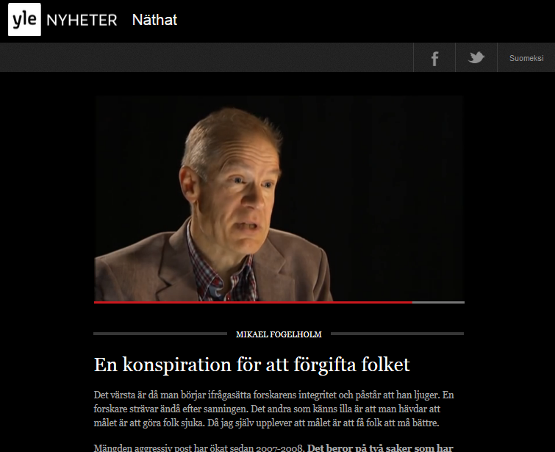

Slide 9
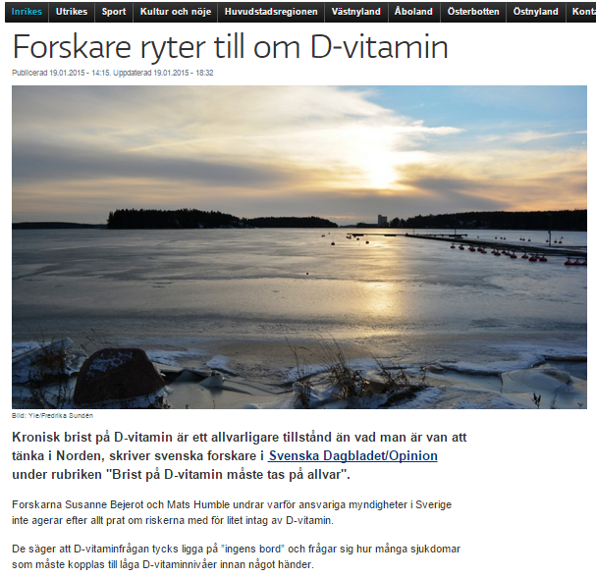

Slide 10
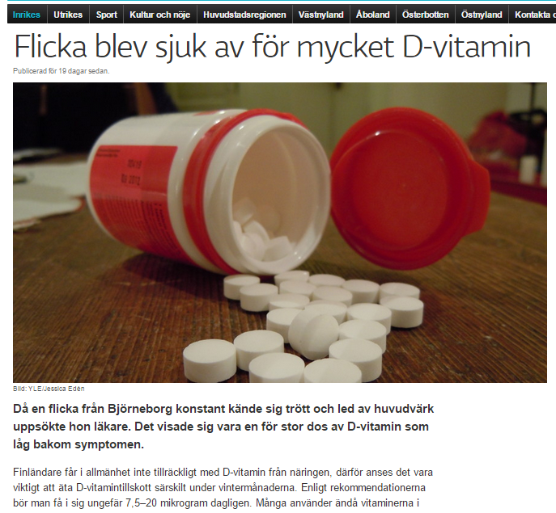

Slide 11
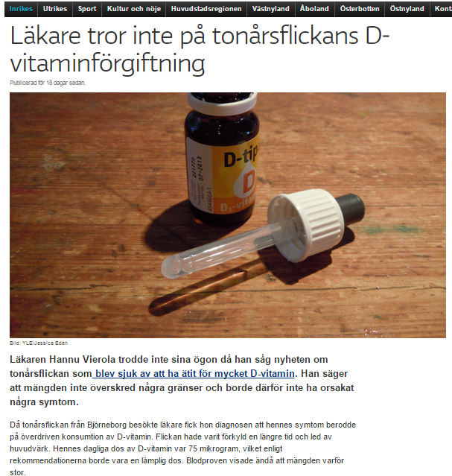

Slide 14
Vad är vetenskapsfilosofi?
Vetenskapsfilosofi är en metavetenskap,
eller ingen vetenskap alls.
Vetenskapsfilosofi kallas även vetenskapsteori.
Vetenskapsfilosofin studerar vetenskap.

Slide 15
Vad är vetenskap?
Demarkationsproblemet
Begreppet vetenskap kan avgränsas från metafysik, pseudovetenskap och kvacksalveri på metodologisk grund,
men begreppet vetenskap kan även studeras sociologiskt eller idéhistoriskt.
Notes:
Uttryckt i vardagliga termer är vetenskap inte så svårt att definiera. Grundforskning handlar om att systematiskt och metodiskt beskriva, förklara eller “förstå” ett intressant fenomen på sådant sätt att resultaten är representativa och upprepbara, medan tillämpad forskning mer handlar om att, på motsvarande sätt, utvärdera och konstruera.
Demarkationsproblemet

Slide 16
Vetenskap är dels institutionaliserad, systematiserad kunskap,
dels institutionaliserad verksamhet vars mål är systematiserad kunskap.
Vetenskap betyder systematiserad kunskap,
men vad är kunskap?
Att ha kunskap är att veta,
att ha vetskap.
Notes:
Fackvetenskapliga artiklar följer stränga regler för hur de är disponerade. Så här kan det se ut: Rubriken har karaktär av syltburksetikett och syftar till att entydigt meddela innehållet. Den följs av en sammanfattning som på forskarjargong kallas abstract. Själva artikeltexten inleds med problemets art och omfattning, samt redovisar bakomliggande teori och tidigare forskning. Därefter beskrivs och motiveras val av metoder för datafångst och analys.

Slide 17
data
information
kunskap

Slide 18
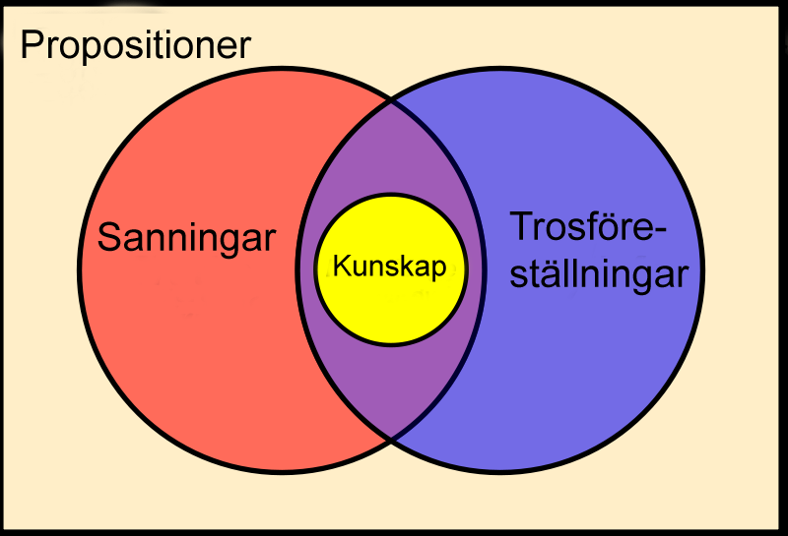
Klassisk definition på kunskap
kunskap = sann, välgrundad trosföreställning
Platon i Theaitetos
Notes:
Bild. http://sv.wikipedia.org/wiki/Kunskapsteori

Slide 19
Vad är sanning?
Begreppet sanning ingår i begreppet kunskap.
korrespondensteorin
En sats är sann om den motsvarar verkligheten/ fakta.
koherensteorin
En sats är sann om den hänger ihop med andra satser.
pragmatismen
En sats är sann om dess praktiska följder är nyttiga.

